Slide 1
Data Analytics Based Python
SECT13. 에러와 예외처리
IT Competency Improvement Training
Kim Jin Soo

Slide 2
학습내용
구문 에러, Syntax Errors
예외, Exceptions
try-except 구문으로 예외상황 제어, Handling Exceptions
else와 finally 활용하기
사용자 정의 예외, User-defined Exceptions

Slide 3
구문 에러, Syntax Errors
프로그램에서 발생하는 에러는 완전히 제거할 수 없는 존재
어느 정도 성숙한 개발자들은 소스 코드에 에러가 발생하는 것을 두려워하거나 치부라고 생각하지 않는다.
오히려, 더 큰 재앙을 막아주는 고마운 존재
초보 개발자가 가장 많이 발생하는 에러가 무엇일까?
바로, 문법상 오류~^^
SyntaxError는 구문 에러를 뜻한다.
즉, 문법 오류로 인해 소스 코드를 실행 하기 전에 발생하는 에러
실행이 되기 전에 소스 코드의 구문을 분석 할 때 나는 에러라고 해서 파싱 에러, Parsing Error 라고도 한다.

Slide 4
예외, Exceptions
예외, Exceptions 이란?
문법 상 오류가 없는 소스 코드라면 구문 분석(파싱) 이후에 실행됨
이때, 소스 코드 실행 중에 에러가 발생하는 경우 를 통칭
이러한 예외는 예상치 못한 상황이긴 하지만 항상 치명적이지는 않다.
파이썬에서 정의한 에러 형
파이썬은 다양한 유형의 에러를 미리 정해놓고, 데이터 형과 같이 에러 형을 정의하였다.
대부분의 에러명은 그것 만으로도 어떤 에러가 발생하였는지 알 수 있으며,
상세한 에러 메시지를 출력함으로써 개발자에게 에러가 발생한 위치와 상세 내용을 전달하여 문제 해결에 실마리를 제공한다.
미리 정해 놓은 예외들을 ‘Built-in Exceptions’ 라고 부른다.

Slide 5
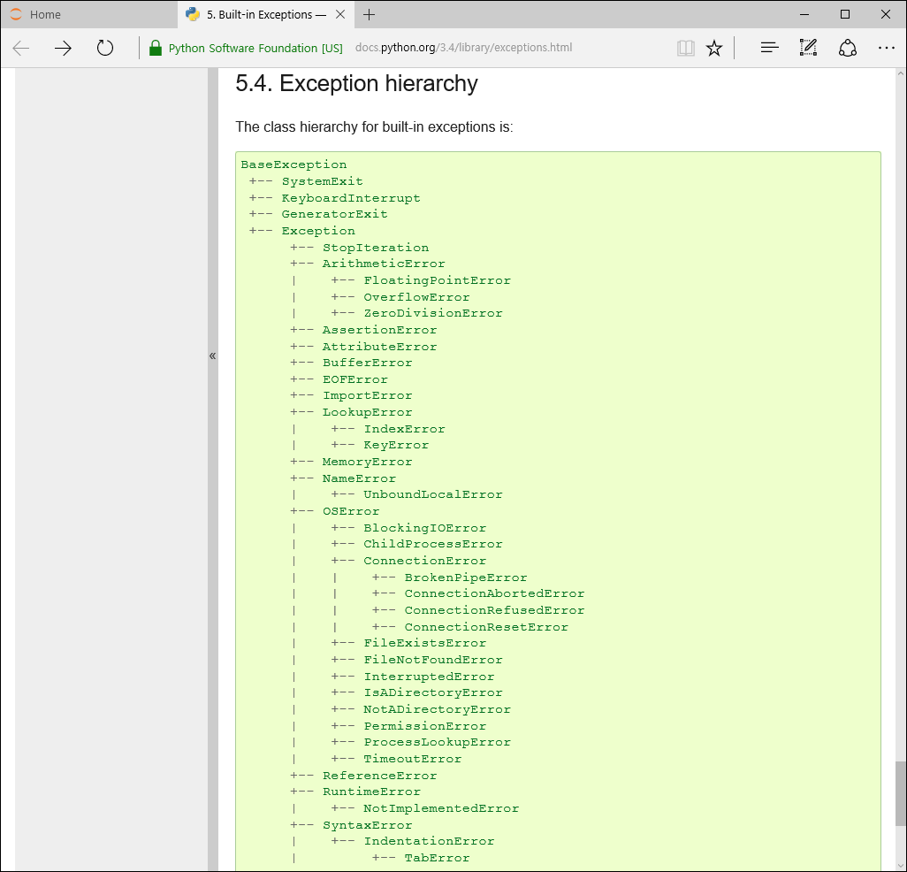
파이썬 표준라이브러리의 Exceptions
Built-in Exceptions 의 목록
< https://docs.python.org/3.4/library/exceptions.html >

Slide 6
try-except 구문으로 예외상황 제어
예외 상황이 발생하면 어떤 문제가 발생할까?
소스코드를 IDLE에서 작성해서 실행시켜 보면, 어떤 에러가 발생하였는지 상세한 설명과 함께 확인이 가능하다.
에러 발생시 추적이 가능한 정보들을 표기한 에러 메시지를 트레이스백 Traceback 메시지라고 부른다.
소스 코드 실행 중 에러가 발생하면 프로그램은 중단되게 마련이고, 심각한 장애로 이어질 수 있다.
파이썬에서는 이런 예외 상황에 대한 처리를 위하여 try-except문을 제공하고 있다.
Exception 구문 사용시 발생한 에러는 삼켜 먹으면 안된다.
except 구문을 사용하게 되면, 에러 발생시 except 블록문이 수행
만약, except 구문이 없었다면 해당 에러가 발생하면 프로그램이 중단
하지만, except 구문을 사용하여 에러가 발생하였는데도 불구하고, 프로그램을 단지 멈추지 않게 하는 것은 무척이나 위험한 행동이다.
실무현장에서는 보통 에러가 발생하였을 때 어떤 식으로 조치를 해야 하는지 표준이 있기 마련

Slide 7
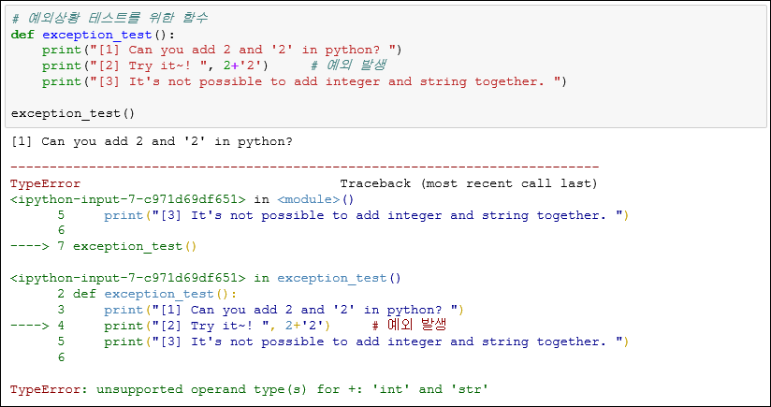
Exceptions Handling 예시1
예외상황 테스트를 위한 함수

Slide 8
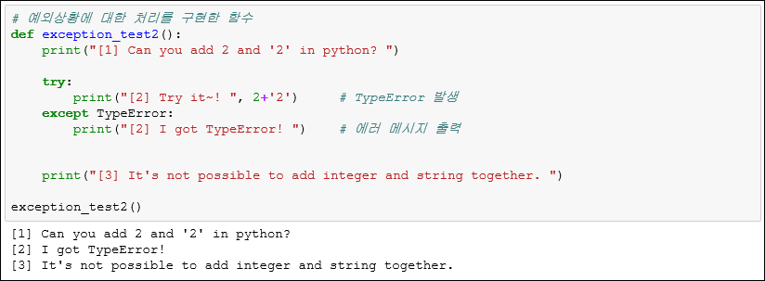
Exceptions Handling 예시2
예외상황에 대한 처리를 구현한 함수

Slide 9
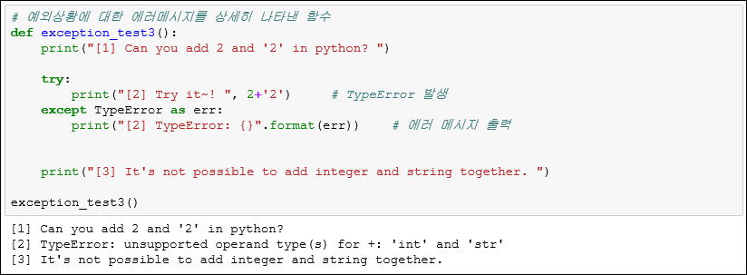
Exceptions Handling 예시3
예외상황에 대한 에러메시지를 상세히 나타낸 함수

Slide 10
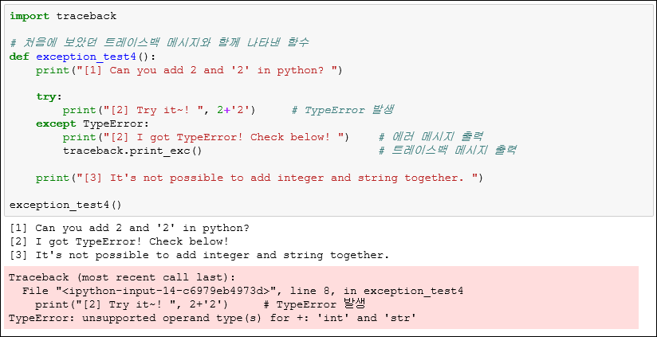
Exceptions Handling 예시4
처음에 보았던 트레이스백 메시지와 함께 나타낸 함수
트레이스백 메시지를 출력하려면, traceback 모듈을 호출해야 한다.

Slide 11
else와 finally 활용하기
파이썬의 예외 처리 방식
파이썬에서는 예외 처리 방식으로 else 라는 옵션 구문을 제공
예외 상황이 발생하면 except 구문을 실행하고, 발생하지 않으면 else 구문을 실행한다.
또 다른 예외 처리 방식의 옵션 구문, finally 구문
try 블록문 내의 소스 코드에서 예외 상황이 발생하든 발생하지 않든 간에 반드시 실행이 되어야 하는 소스 코드를 finally 블록문에 위치
예외와 상관 없이, finally 블록문에 항상 실행
finally 블록문은 실제 프로젝트 수행 시 외부 자원(파일, 네트워크 연결 등)을 열었다가 닫을 때 유용하게 사용이 된다.

Slide 12
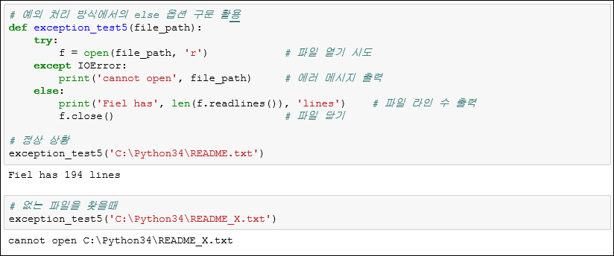
Exceptions Handling 예시5
예외 처리 방식에서의 else 옵션 구문 활용

Slide 13
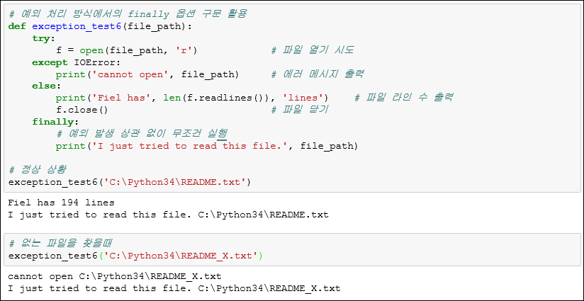
Exceptions Handling 예시6
예외 처리 방식에서의 finally 옵션 구문 활용

Slide 14
사용자 정의 예외
파이썬에서는 다양한 Built-in Exceptions을 정의 해놓았지만, 이러한 에러들은 대부분 일반적인 용도로 사용이 된다.
사용자 정의 예외
의도적으로 본인이 만든 예외를 만들어야 할 경우, 예외 클래스를 새로 만들면 된다.
예외 클래스의 실행은 일반 클래스와는 조금 다르다.
매번 예외 클래스에 대한 객체를 개발자가 생성할 수는 없는 노릇
예외 클래스의 실행을 위해 파이썬에서는 raise 라는 구문을 제공
사용자 정의 예외는 개발자가 작성하는 소스 코드의 예외 상황에 대한 시나리오에 따라서 다양하게 정의하여 활용할 수 있다.
예를 들어, 은행에서 계좌 관련 된 프로그램 작성시
계좌에서 돈을 인출하는 로직을 만들 경우, 반드시 계좌의 잔고를 확인하여 인출하려고 하는 돈의 인출 가능성 유무를 확인해야 한다.
만약, 잔고보다 더 많은 돈을 인출하려고 한다면 예외 상황이 발생하므로 사용자가 정의가 에러를 발생(raise) 시킬 수 있을 것이다.

Slide 15
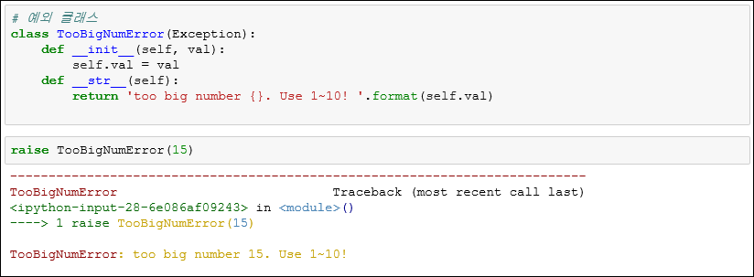
User Defined Exceptions 예시1
사용자 정의 예외 클래스, ‘TooBigNumError’
매번 예외 클래스에 대한 객체를 개발자가 생성할 수는 없다.
이 예외 클래스의 실행을 위해 파이썬에서는 raise 라는 구분을 제공

Slide 16
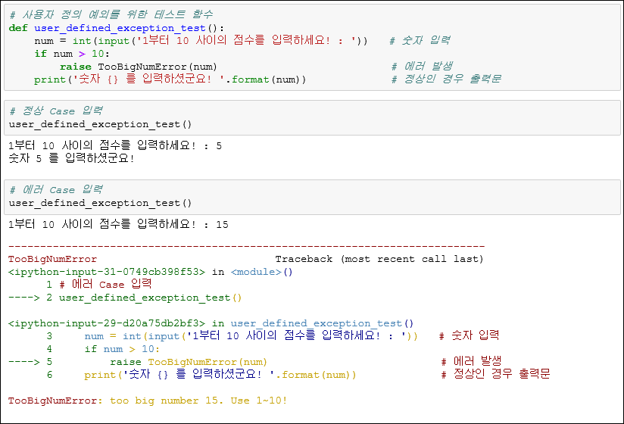
User Defined Exceptions 예시2
사용자 정의 예외를 위한 테스트 함수

Slide 17
Wrap-up
파이썬에서 발생하는 에러와 예외 상황에 대해 살펴보았다.
소스 코드가 실행 되기 전에 문법상 오류로 인해 발생 하는 구문 에러(파싱 에러)를 살펴보았다.
소스 코드 실행 중 예상치 못한 상황에 의해 발생하는 여러 예외 상황들을 살펴보았다.
이런 예외 상황이 발생 하였을 때 프로그램이 비정상적으로 종료되는 것을 피하기 위해, try-except 블록을 통해 제어
옵션 블록인 else와 finally 블록도 살펴보았다.
사용자 정의 예외 클래스를 작성하는 방법을 살펴보았다.
예외 처리는 초보 개발자에게 다소 어렵거나 간과하고 지나칠 수 있다.
하지만, 예외 처리 없는 소스 코드는 마치 시한폭탄과도 같다.
모든 소스 코드에는 예외 처리를 해야 한다는 각오로 코딩을 하기 바람 !!

